Slide 1
ASAMBLEA
Gestión de conflictos en grupo o individualmente; Desarrollo de habilidades de negociación
Open Professional Collaboration
for Innovation
Fondo Formación Euskadi, S.L.L.

Slide 2
Open Professional Collaboration
for Innovation
Los alumnos trabajarán directamente con todos lo profesores.
Contenidos: se deciden de antemano y se abarcan desde las sugerencias de trabajo o de mejora de la detección y la gestión de conflictos individuales o de grupo.

Slide 3
Tipos de Asamblea
Open Professional Collaboration
for Innovation
Asamblea Inicial
Asamblea General u Ordinaria
Asamblea de fin de plazo o fin de año
Asamblea Ordinaria

Slide 4
Asamblea Inicial
Open Professional Collaboration
for Innovation
Se celebra en el inicio del curso
Se presenta lo que se trabajará en la asamblea
Se presentan las normas del centro de formación
Se presenta el calendario y horario del centro formativo

Slide 5
Asamblea Ordinaria(1/4)
Open Professional Collaboration
for Innovation
Reuniones grupales mensuales
En cada asamblea, hay una secretaria y dos moderadores: un profesor y un alumno. Estos roles se turnan para que todo el mundo participe
El/la secretario/a escribe el acta de la asamblea
Una semana antes de la reunión, ambos moderadores se reúnen con los profesores y los alumnos por separado para acordar el orden del día.

Slide 6
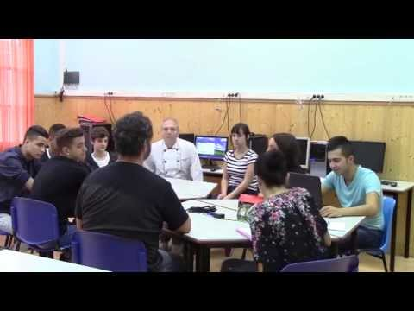
Asamblea Ordinaria (2/4)
Open Professional Collaboration
for Innovation
Después, en otra reunión, ambos moderadores acuerdan los puntos y los ordenan
El orden del día se presenta el día anterior a la reunión. Se fijan al inicio del curso escolar
This is an example of one ordinary assembly

Slide 7
Asamblea Ordinaria (3/4)
Open Professional Collaboration
for Innovation
Protocolo:
El/la secretario/a escribe el acta con fecha, hora, lugar y participantes de la reunión
El estudiante moderador lee el orden del día que está escrito por el/la secretario/a en el acta.
El moderador estudiante lee el primer punto y el promotor de la idea explica la cuestión. Una vez explicada, el resto de los alumnos y el profesor dan su opinión y llegan a un acuerdo que se escribirá en el acta. Así sucesivamente hasta completar todos los puntos a tratar.

Slide 8
Asamblea Ordinaria (3/4)
Open Professional Collaboration
for Innovation
Protocolo:
Una vez acordado todo, el/la secretario/a lee lo acordado y el plan de actuación con las personas encargadas con cada una de las tareas si fuera necesario.
El/la secretario/a recoge quién será el moderador y secretario en la próxima reunión y la hora de finalización de la asamblea.
El/la secretario/a realiza una copia del acta y la pone el tablón de anuncios del aula y el taller.

Slide 9
Asamblea de final de trimestre o año
Open Professional Collaboration
for Innovation
Se celebra al finalizar el curso escolar
Quince días antes se realiza un cuestionario de clima escolar para todas las personas del centro
Contenidos:
Feedback de los resultados del cuestionario de clima y sugerencias de mejora.
Evaluación del desarrollo del trimestre y sugerencias de mejora.
Se redacta el acta con todo lo descrito anteriormente.

Slide 10
Asamblea Extraordinaria (1/3)
Open Professional Collaboration
for Innovation
Se convoca bajo petición de profesores y/o alumnos
Se convoca cuando surgen conflictos que han de ser resueltos lo antes posible. También requieren un grupo de participación debido a que los afectados deben participar en la resolución del mismo

Slide 11
Asamblea Extraordinaria (2/3)
Open Professional Collaboration
for Innovation
En primer lugar, el profesor identificará el conflicto, lo definirán y determinarán los participantes y las partes afectadas.
Los profesores explicarán la situación en la asamblea (discurso previamente preparado) y la solución de la situación
Una vez que la situación se haya definido, se determinará la solución o acuerdo, o se convocará una nueva asamblea extraordinaria para trabajar en dinámicas de grupo

Slide 12
Asamblea Extraordinaria (3/3)
Open Professional Collaboration
for Innovation
Al final de proceso, se evaluará, así como el resultado; Además se detallará cómo se continuará, si fuese necesario. Esto se podrá hacer en un nuevo grupo o no.
Dependiendo del caso, puede haber al mismo tiempo tutelajes individuales.

Slide 13
Produced by Fondo Formacion Euskadi in the framework of Erasmus+ project “Open Professional Collaboration for Innovation”
Contributors: Marta Palacio
This project has been funded by Erasmus + programme of the European Union. This OER reflects the views only of the authors, and the Commission cannot be held responsible for any use which may be made of the information contained therein.

